Slide 1

Экономика семьи
«Человек и мир»
2 класс

Slide 2
Дерево держится корнями,
Вся семья вместе,
Не нужен и клад,
В родной семье
так и душа на месте.
когда в семье лад.
и каша гуще.
а человек семьей.

Slide 3
За что люди ценят семью?
Находят любовь, поддержку и
Взрослые и дети выполняют свои
---------
---------
обязанности
заботу
Легче вести
---------
Рождаются и растут
домашнее хозяйство
---------
дети
Интереснее
отдыхать
---------

Slide 4
Семья.
Старшие члены семьи (бабушка, дедушка).
Коллектив.
Семейные традиции.
Домашние обязанности.
Четыре поколения.
Три поколения.
1 | э
2 | ка
3 | ру
4 | но
5 | ми
6 | си
7 | ко
1 7 4 5 2
Э КО НО МИ КА

Slide 5





! Поле открытий !
? Поле вопросов ?
экономика
бюджет
зарплата
расходы
товары
услуги
доход
пособие
стипендия
пенсия
потребности

Slide 6

Тема «Экономика семьи»
Цель: к концу урока
знать,
что такое экономика семьи,
какие виды доходов может получать семья,
что такое товары и что такое услуги,
из чего складывается семейный бюджет;
уметь
объяснять необходимость экономного отношения к семейному бюджету.

Slide 7



! Поле открытий !
? Поле вопросов ?
Экономика семьи
экономика
доход
бюджет
зарплата
расходы
товары
услуги
доход
пособие
стипендия
пенсия
потребности

Slide 8
Экономика семьи
Цель: к концу урока
знать,
что такое экономика семьи,
какие виды доходов может получать семья,
что такое товары и что такое услуги,
из чего складывается семейный бюджет;
уметь
объяснять необходимость экономного отношения к семейному бюджету.

Slide 9




! Поле открытий !
? Поле вопросов ?
Экономика семьи
доход
другие виды
бюджет
зарплата
стипендия
зарплата
пособие
пенсия
расходы
товары
услуги
пособие
стипендия
пенсия
потребности

Slide 10
Зарплата, пенсия, квартплата, стипендия, пособие, транспортные услуги, покупка продуктов.
Доходы семьи ?
зарплата квартплата
пенсия транспортные услуги
стипендия покупка продуктов
пособие

Slide 11
Экономика семьи
Цель: к концу урока
знать,
что такое экономика семьи,
какие виды доходов может получать семья,
что такое товары и что такое услуги,
из чего складывается семейный бюджет;
уметь
объяснять необходимость экономного отношения к семейному бюджету.

Slide 12
! Поле открытий !
? Поле вопросов ?
Экономика семьи
доход
бюджет
стипендия
зарплата
пособие
пенсия
расходы
товары
услуги
потребности
товары
услуги
потребности
расходы

Slide 13
Зарплата, пенсия, квартплата, стипендия, пособие, транспортные услуги, покупка продуктов.
Доходы семьи
Расходы
?
зарплата квартплата
пенсия транспортные услуги
стипендия покупка продуктов
пособие

Slide 14
Экономика семьи
Цель: к концу урока
знать,
что такое экономика семьи,
какие виды доходов может получать семья,
что такое товары и что такое услуги,
из чего складывается семейный бюджет;
уметь
объяснять необходимость экономного отношения к семейному бюджету.

Slide 15
! Поле открытий !
? Поле вопросов ?
Экономика семьи
доход
бюджет
стипендия
зарплата
пособие
пенсия
бюджет
потребности
товары
услуги
расходы

Slide 16
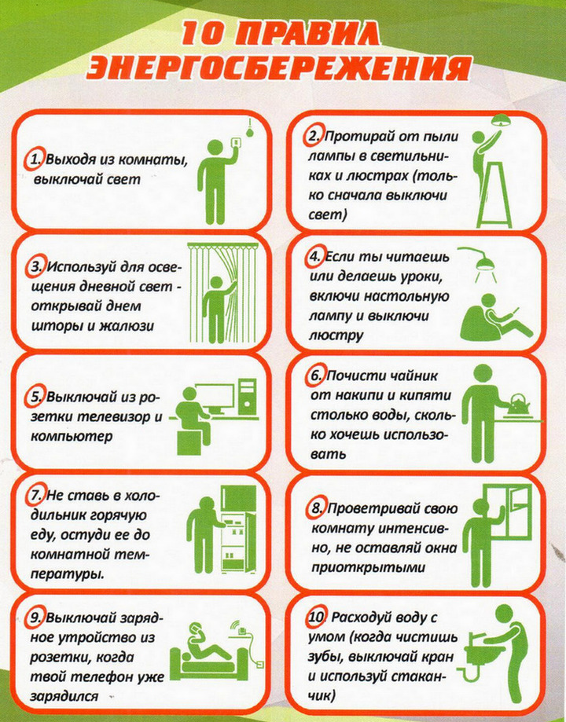
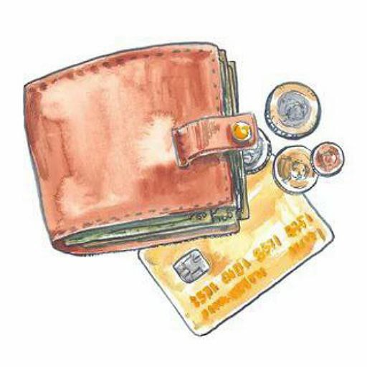

Slide 17
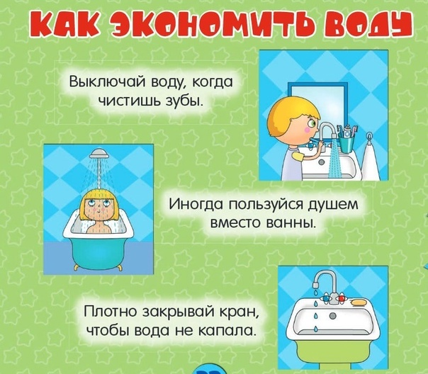


Slide 18
Экономика семьи
Цель: к концу урока
знать,
что такое экономика семьи,
какие виды доходов может получать семья,
что такое товары и что такое услуги,
из чего складывается семейный бюджет;
уметь
объяснять необходимость экономного отношения к семейному бюджету.

Slide 19


Игра «Семейный бюджет»
Доход семьи
Зарплата
40 д. е.
Зарплата
30 д. е.
Пенсия
20 д. е.
Стипендия
10 д. е.
Доход семьи: _________ д. е.

Slide 20

Товары и услуги
Покупка продуктов питания – 30 д. е.
Покупка одежды, обуви – 15 д. е.
Посещение кафе, буфета – 10 д. е.
Квартплата – 10 д. е.
Проезд – 10 д. е.
Оплата мобильной связи – 10 д. е.
Покупка игр – 10 д. е.
Покупка нового телефона – 30 д. е.
Покупка лекарств – 10 д. е.
Покупка пиццы, суши, сладостей – 10 д. е.
Покупка школьных принадлежностей. – 5 д. е.
Посещение парка развлечений – 10 д. е.
Посещение музея (театра) – 10 д. е.
Расходы: ____________ д. е.

Slide 21

Ключ к тесту
«Экономика семьи»
+ — — + + —

Slide 22

Заверши фразу
Мы поставили цель…
Я узнал…
Я понял, что…
Теперь я могу…
У меня получилось …
Меня удивило…
Мне было интересно…
Для меня было открытием…
Мне было трудно…
Я попробую…
Я задумался над тем, что…
Урок навёл меня на размышление о том, что…
Мне захотелось…

